Slide 1

Hmotné dědictví UNESCO v ČR
Přehled památek
Právní rámec ochrany kulturního dědictví

Slide 2
Hmotné kulturní dědictví
Ve své Úmluvě o ochraně světového kulturního a přírodního dědictví* roku 1972, UNESCO definuje hmotné kulturní dědictví takto:
Hmotné kulturní dědictví tvoří:
a) památky (architektonická, sochařská nebo malířská památková díla, archeologické předměty, nápisy, jeskyně), které mají univerzální mimořádnou hodnotu z pohledu dějin, umění nebo vědy,
b) skupiny budov, které svou architekturou, svou jednotou nebo svým včleněním do krajiny, mají univerzální mimořádnou hodnotu z pohledu dějin, umění či vědy,
c) lidská díla, nebo díla člověka a přírody, které mají mimořádnou hodnotu z pohledu historického, estetického, etnologického nebo antropologického.
*anglicky: Convention concerning the protection of the world cultural and natural heritage

Slide 3
Hmotné dědictví UNESCO v ČR
Historické centrum Prahy (1992)
Historické centrum Českého Krumlova (1992)
Historické centrum Telče (1992)
Poutní kostel sv. Jana Nepomuckého na Zelené hoře (1994)
Historické centrum Kutné Hory,
Chrám sv. Barbory, Katedrála Panny Marie v Sedlci (1995)
Lednicko-valtický areál (1996)
Zahrady a zámek v Kroměříži (1998)
Vesnická rezervace Holašovice (1998)
Zámek Litomyšl (1999)
Sloup Nejsvětější Trojice v Olomouci (2000)
Vila Tugendhat v Brně (2002)
Židovská čtvrť, židovský hřbitov a bazilika sv. Prokopa v Třebíči (2003)
Krušnohoří - Hornický region Erzgebirge / Krušnohoří (2019)
Kladruby nad Labem - Krajina pro chov koní v Kladrubech (2019)
Jizerskohorské bučiny (2021)
Lázeňský trojúhelník - Slavná lázeňská města Evropy (2021)

Slide 4
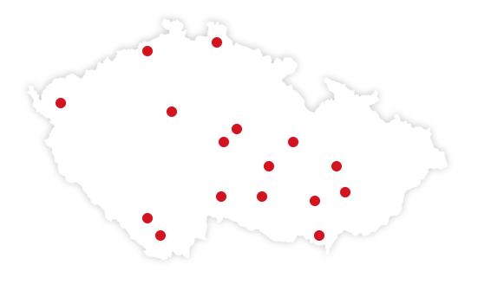
Kutná Hora
Krušnohoří
Jizerskohorské Bučiny
Litomyšl
Kladruby nad Labem
Lázeňský trojúhelník
Olomouc
Kroměříž
Praha
Brno
Holašovice
Lednicko-valtický areál
Český Krumlov
Telč
Třebíč
Ždár nad Sázavou

Slide 5
Uchazeči o zápis na Seznam světového dědictví
Betlém v Novém lese u Kuksu
horský hotel a vysílač na Ještědu
hrad Karlštejn
industriální soubory v Ostravě
Lázně Luhačovice
památky Velké Moravy: slovanské hradiště v Mikulčicích a kostel sv. Margity Antiochijské v Kopčanech
pevnost Terezín
renesanční domy ve Slavonicích
rozšíření světové památky Historické jádro Prahy o další významné stavby v okolí (Müllerova vila, kostel Nejsvětějšího Srdce Páně na Vinohradech)
ruční papírna ve Velkých Losinách
skalní města v Českém ráji
třeboňské rybníkářské dědictví
Žatec a krajina žateckého chmele
čistírna odpadních vod v Praze – Bubenči

Slide 6
Zápis památky na Seznam světového dědictví UNESCO
vysoce prestižní záležitostí
záruka kvality v oblasti turismu
motivace k návštěvě
Nominace na zařazení do Seznamu světového dědictví se skládá z několika kroků:
indikativní seznam
příprava nominační dokumentace
management plán
předložení nominační dokumentace
rozhodnutí Výboru pro světové dědictví k posuzované nominaci pro zápis na Seznam světového dědictví

Slide 7
1) indikativní seznam lokalit pro nominace k zápisu na Seznam světového dědictví
soupis míst, která jednotlivý stát zamýšlí v nejbližších letech nominovat k zápisu
nominaci památky lze předložit nejdříve rok po jejím připsání na Indikativní seznam daného státu
návrh může podat FO, PO, jiný smluvní stát Úmluvy o ochraně světového dědictví
2) příprava nominační dokumentace
nejdůležitější částí nominačního procesu > výsledkem je podrobný elaborát o nominovaném statku
připravována podle závazné struktury uvedené v Operačních směrnicích
obsahuje úvodní resumé informací, 9 hlavních kapitol a přílohy > tyto základní části mají následující stabilní kapitoly + podkapitoly
  identifikace památky či lokality
  popis památky či lokality
  odůvodnění hodnot pro zápis a srovnávací analýza
  stav zachování a faktory ovlivňující památku či lokalitu
  ochrana a péče o památku či lokalitu
  informace o monitoringu
  dokumentace
  kontakty a odpovědné osoby
  podpis jménem nominujícího státu

Slide 8
3) management plán
nejsložitější součástí procesu nominace a přípravy dokumentace, připravuje se i „zpětně“
cílem je zaručit účinnou ochranu statku navrhovaného k zápisu pro současné a budoucí generace
management plán měl obsahovat takové cíle a nástroje, které mají prokázat:
  a) hlubokou a sdílenou znalost statku ze strany všech zainteresovaných subjektů
  b) oficiální a neoficiální plánovací cyklus, provádění dalšího sledování, hodnocení a reakce
  c) účast partnerů a zainteresovaných subjektů
  d) přidělování nezbytných zdrojů
  e) posilování kapacit určených k péči o tento statek
  f) srozumitelný popis fungování popsaného systému péče o lokalitu
4) předložení nominační dokumentace
státy mohou nominace předkládat Centru světového dědictví kdykoli během roku, uzávěrkou pro rozhodnutí je 1. únor
seznam nominací je předkládán na zasedání Výboru > rozhodne, kterými návrhy se mají zabývat Poradní organizace > zahájí proces expertního posouzení
hodnocený statek navštěvují experti ICOMOS nebo IUCN a připravují podklady pro projednání v tzv. expertní panelové diskusi > doplňkové dotazy jsou zasílány státu, který nominaci předkládá s žádostí o zpracování odpovědí nebo doplňků. Poradní organizace dokončí zpracování svých hodnocení včetně návrhu na rozhodnutí Výboru

Slide 9
5) rozhodnutí výboru pro světové dědictví k posuzované nominaci pro zápis na Seznam světového dědictví
nominační proces završen hodnocením podkladů na zasedání Výboru světového dědictví
členové jsou seznámeni s odbornou rešerší a s návrhem rozhodnutí včetně argumentace
zástupci Poradních organizací každou nominaci stručně představují a vysvětlují své hodnocení v písemných podkladech zasedání
na zasedání probíhá souhrnná prezentace informací a návrh výroku > otevřená diskuse členů Výboru > rozhodne o osudu nominace (4 varianty výroku)
  statek má být zapsán na Seznam světového dědictví
  statek nemá být zapsán na Seznam světového dědictví
  jeho přezkum má být odložen k doplnění
  žádost o zápis má být odložena
proces trvá 18 měsíců

Slide 10
Třebíč
Židovská čtvrť a bazilika sv. Prokopa
Právní rámec ochrany kulturního dědictví
Jakub Trembač

Slide 11
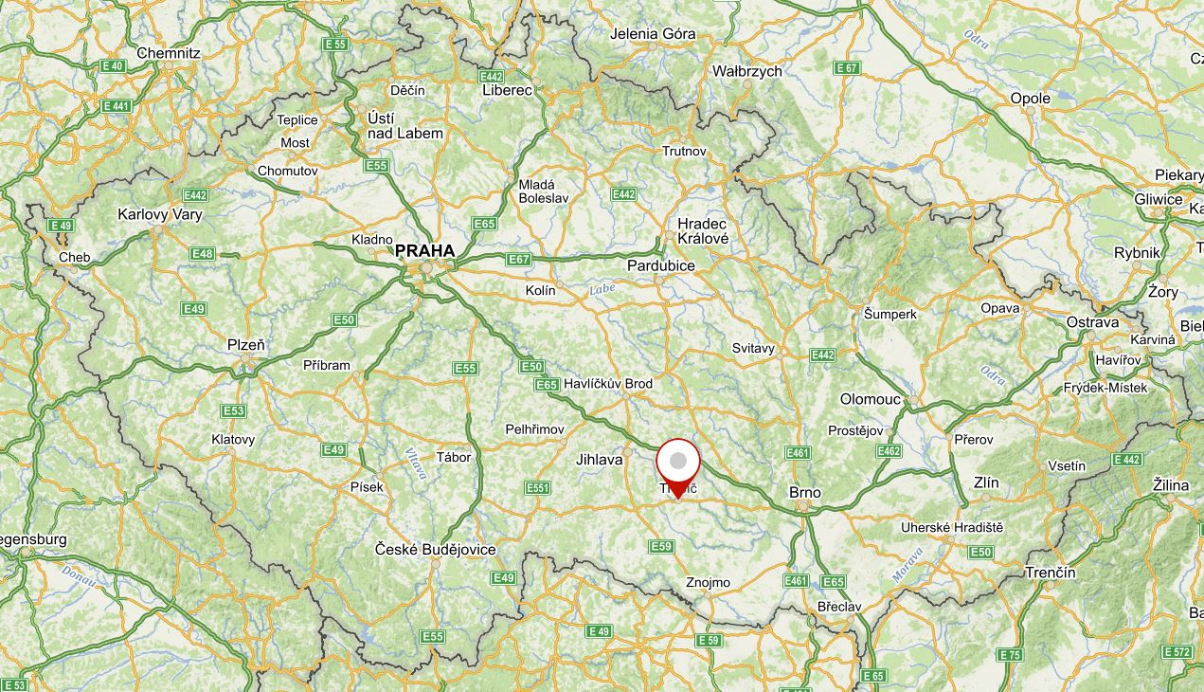
Poloha
Poutní kostel sv. Jana Nepomuckého na Zelené hoře (Žďár nad Sázavou)
35 km od Jihlavy
region Vysočina
Vysočina = 3 UNESCO památky
Třebíč
Židovská čtvrť
Bazilika sv. Prokopa
Telč

Slide 12
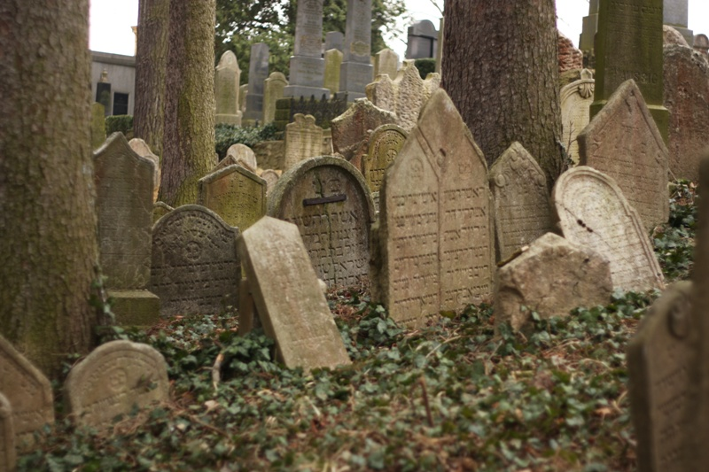
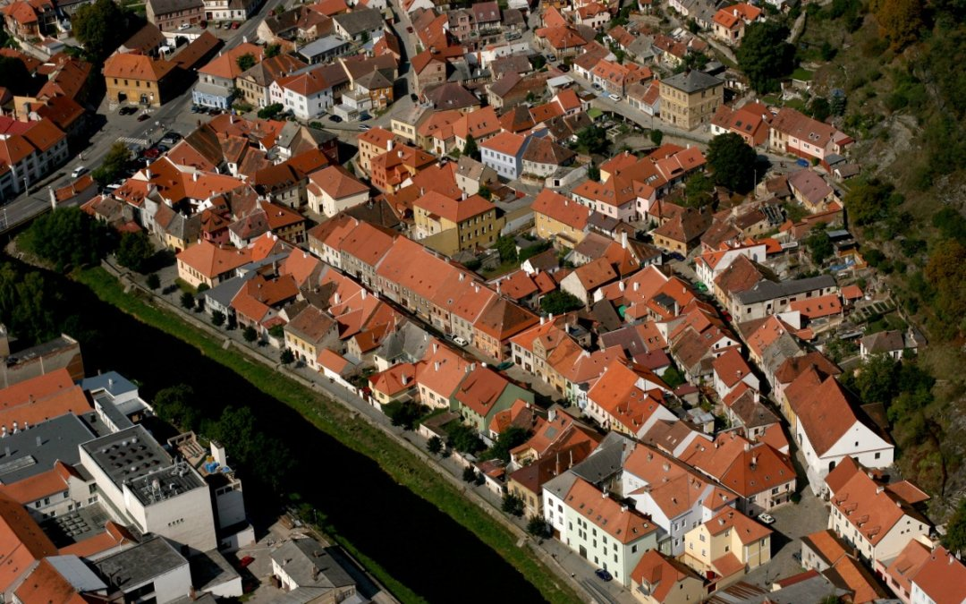
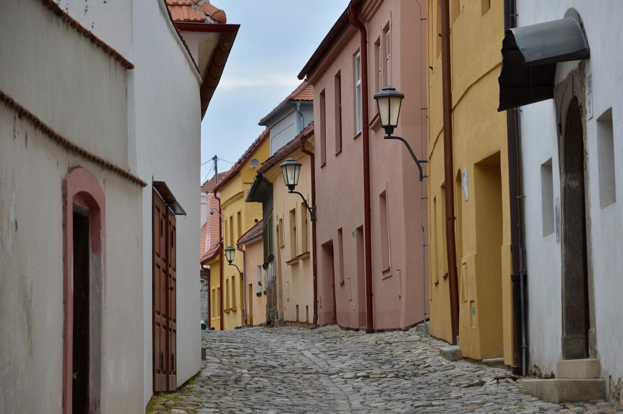


Židovská čtvrť
dvě synagogy. Rabínský dům, chudobinec, nemocnice, škola a další…
123 původně židovských domů
židovský hřbitov
velice dobře zachovalé
r. 2003 => UNESCO

Slide 13
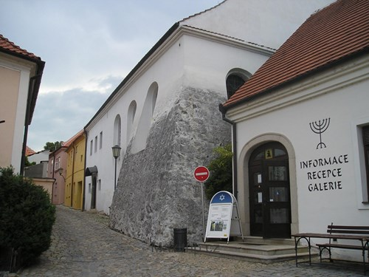
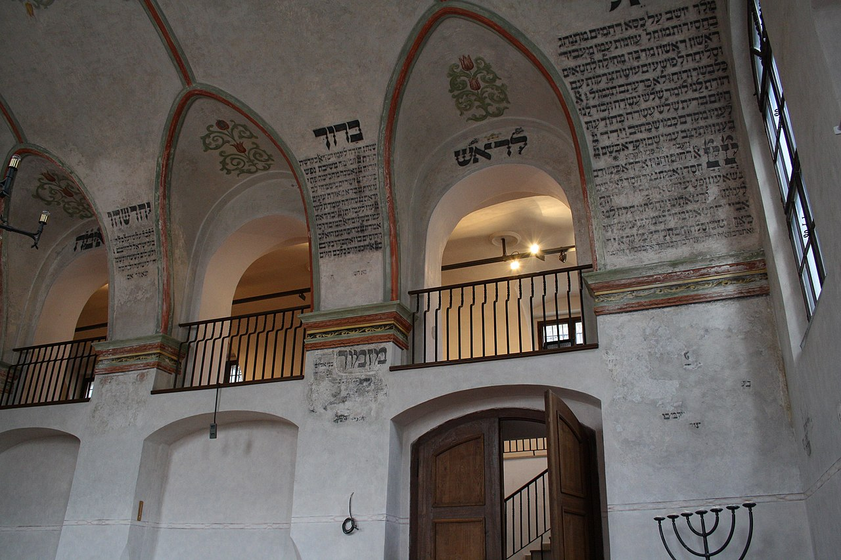

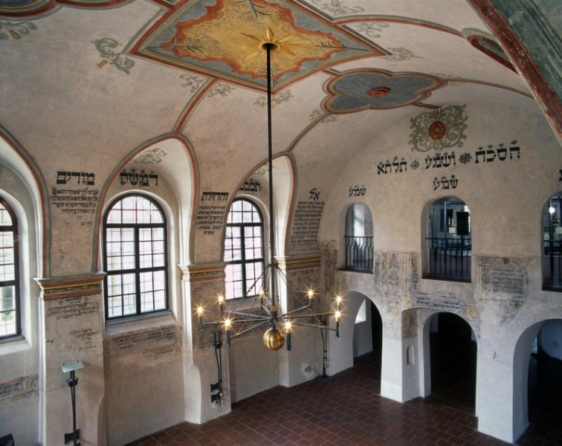
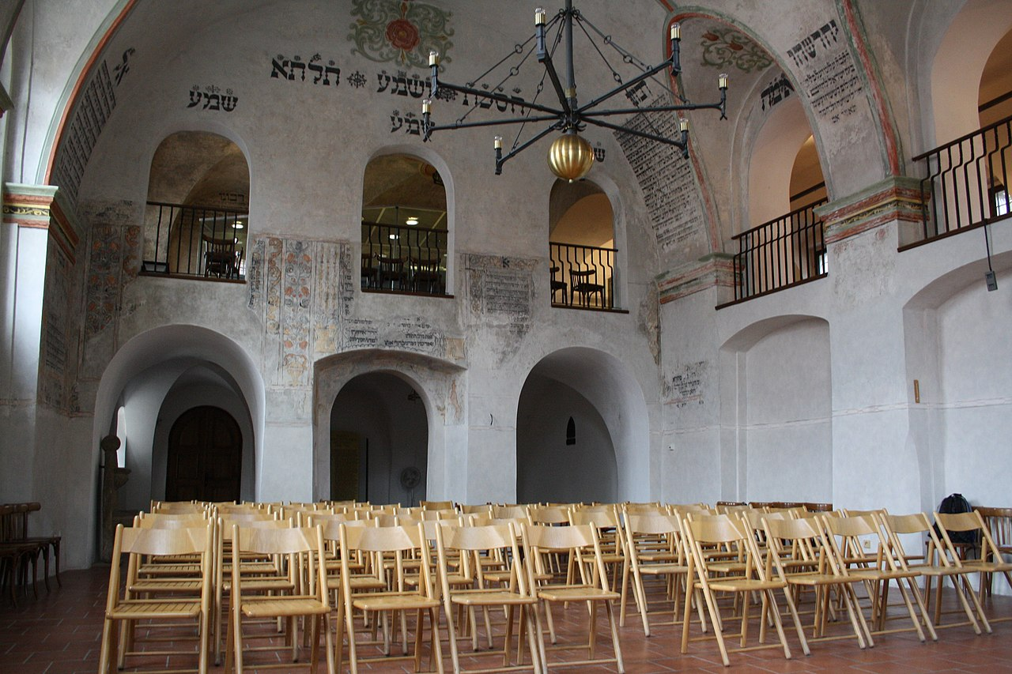
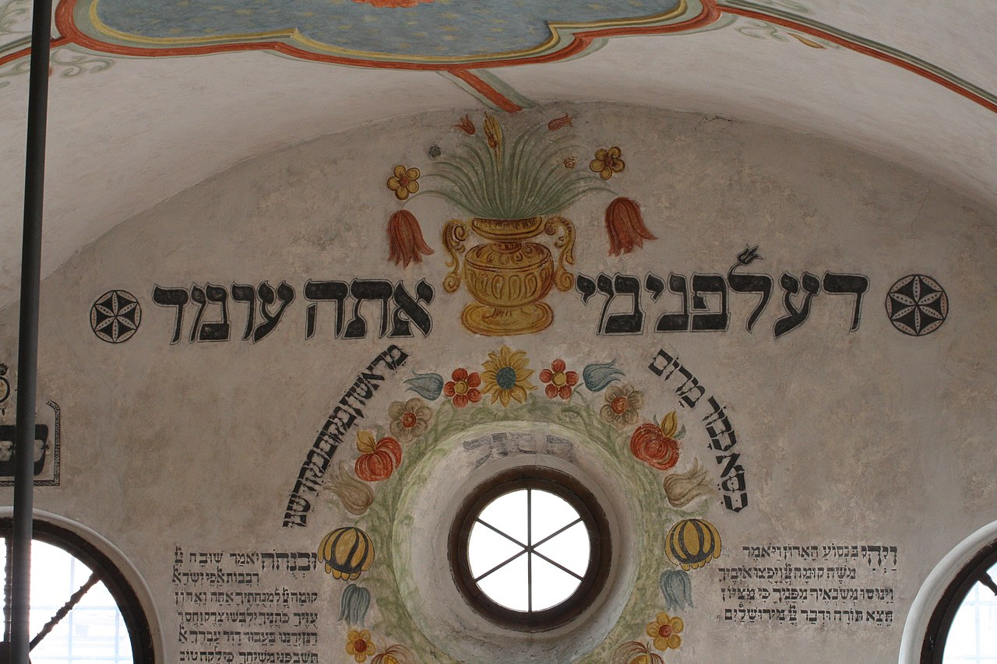
Davidova hvězda
Zadní synagoga

Slide 14
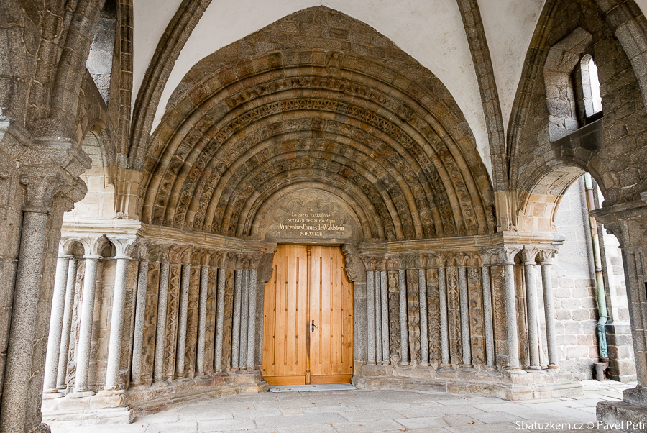
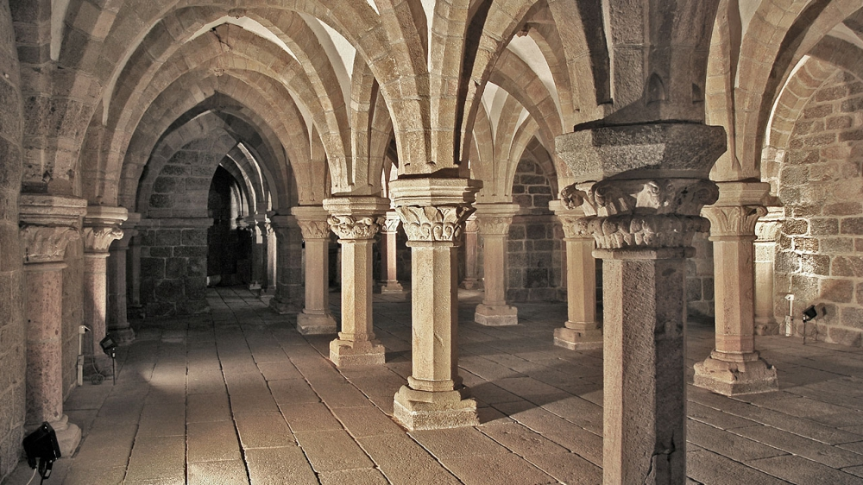
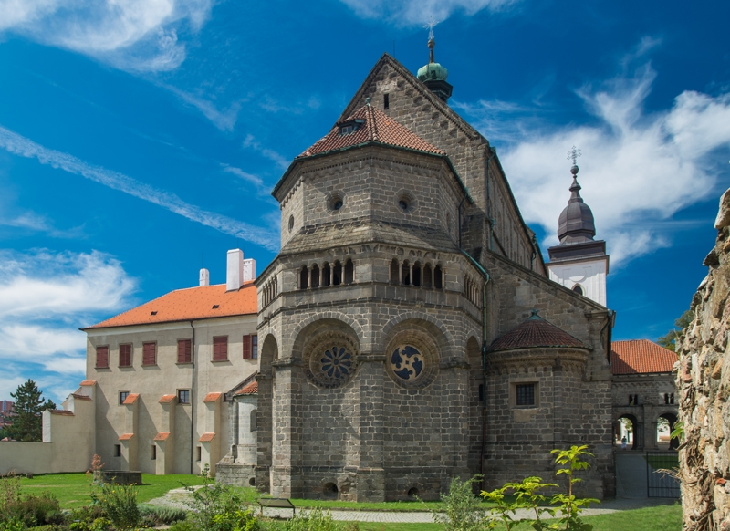
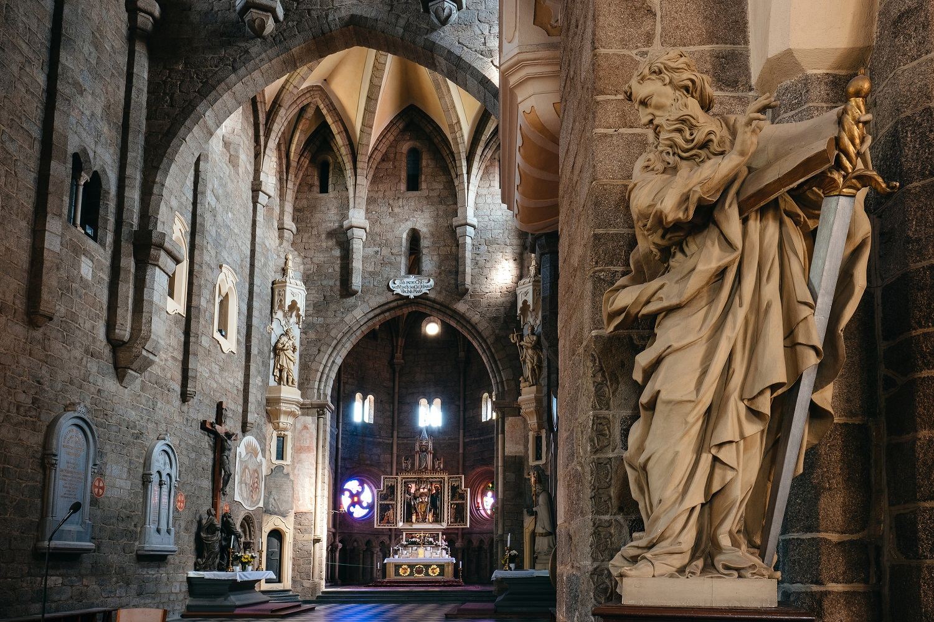
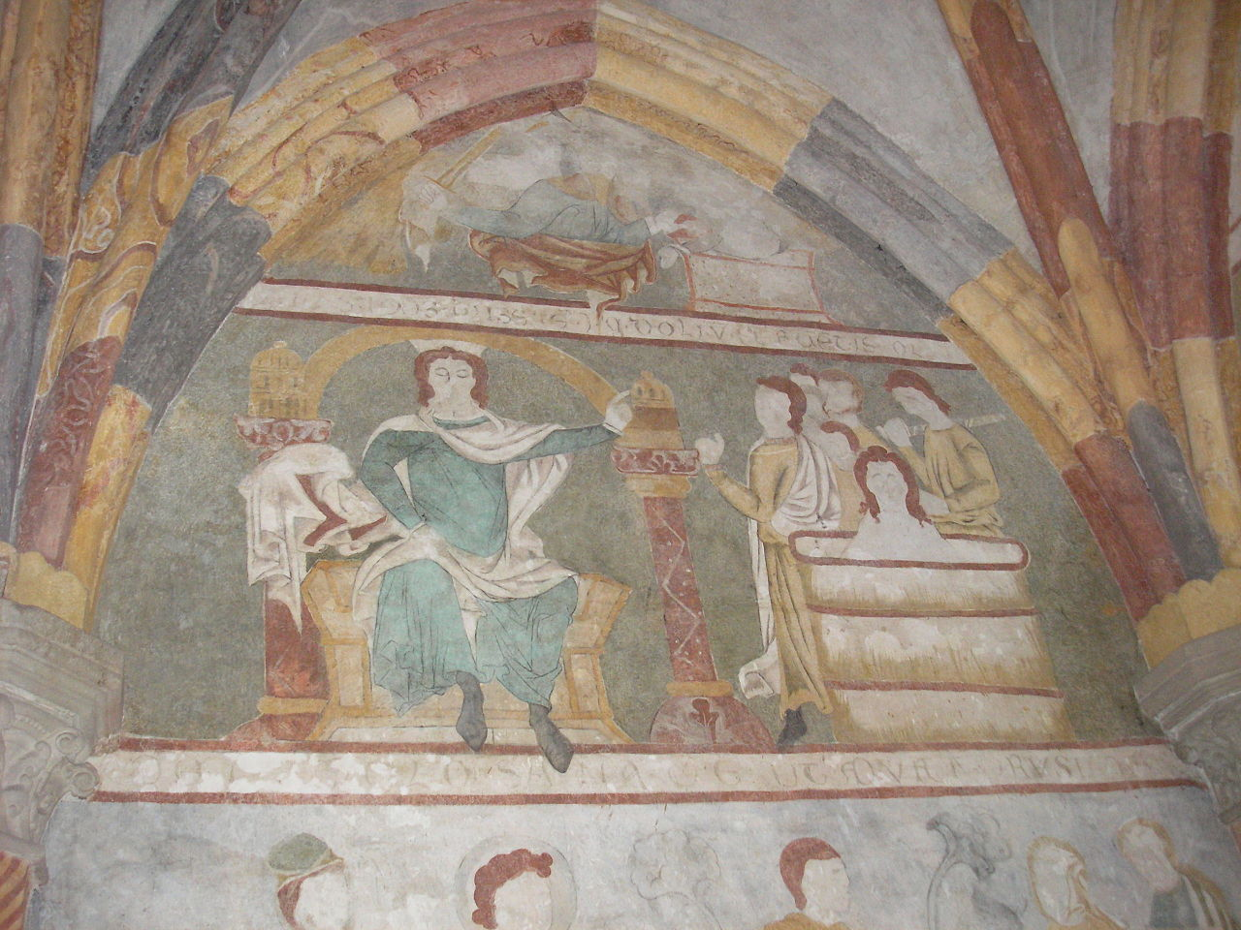
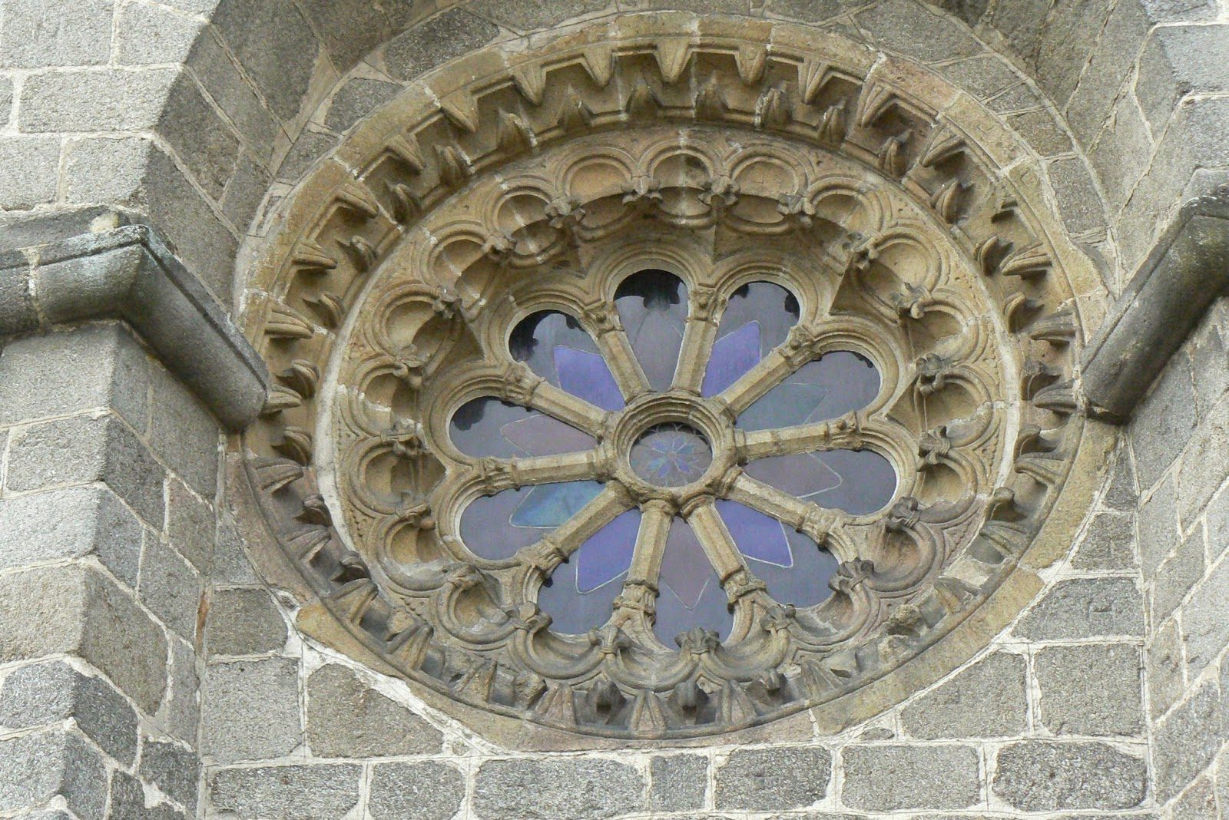
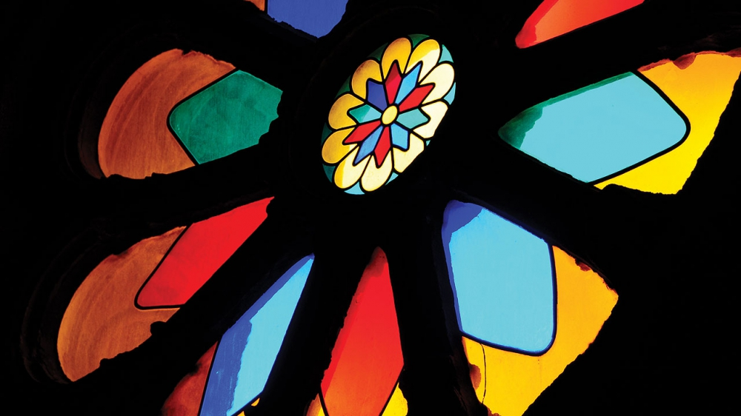
Bazilika sv. Prokopa
Portál
První zmínky již z 12. století,
Nástěnné malby, rozetové okno, sochy, krypta (nesena 50 sloupy).
Krypta se sloupy
Malby na stěnách
Interiér baziliky
Rozetové okno

Slide 15
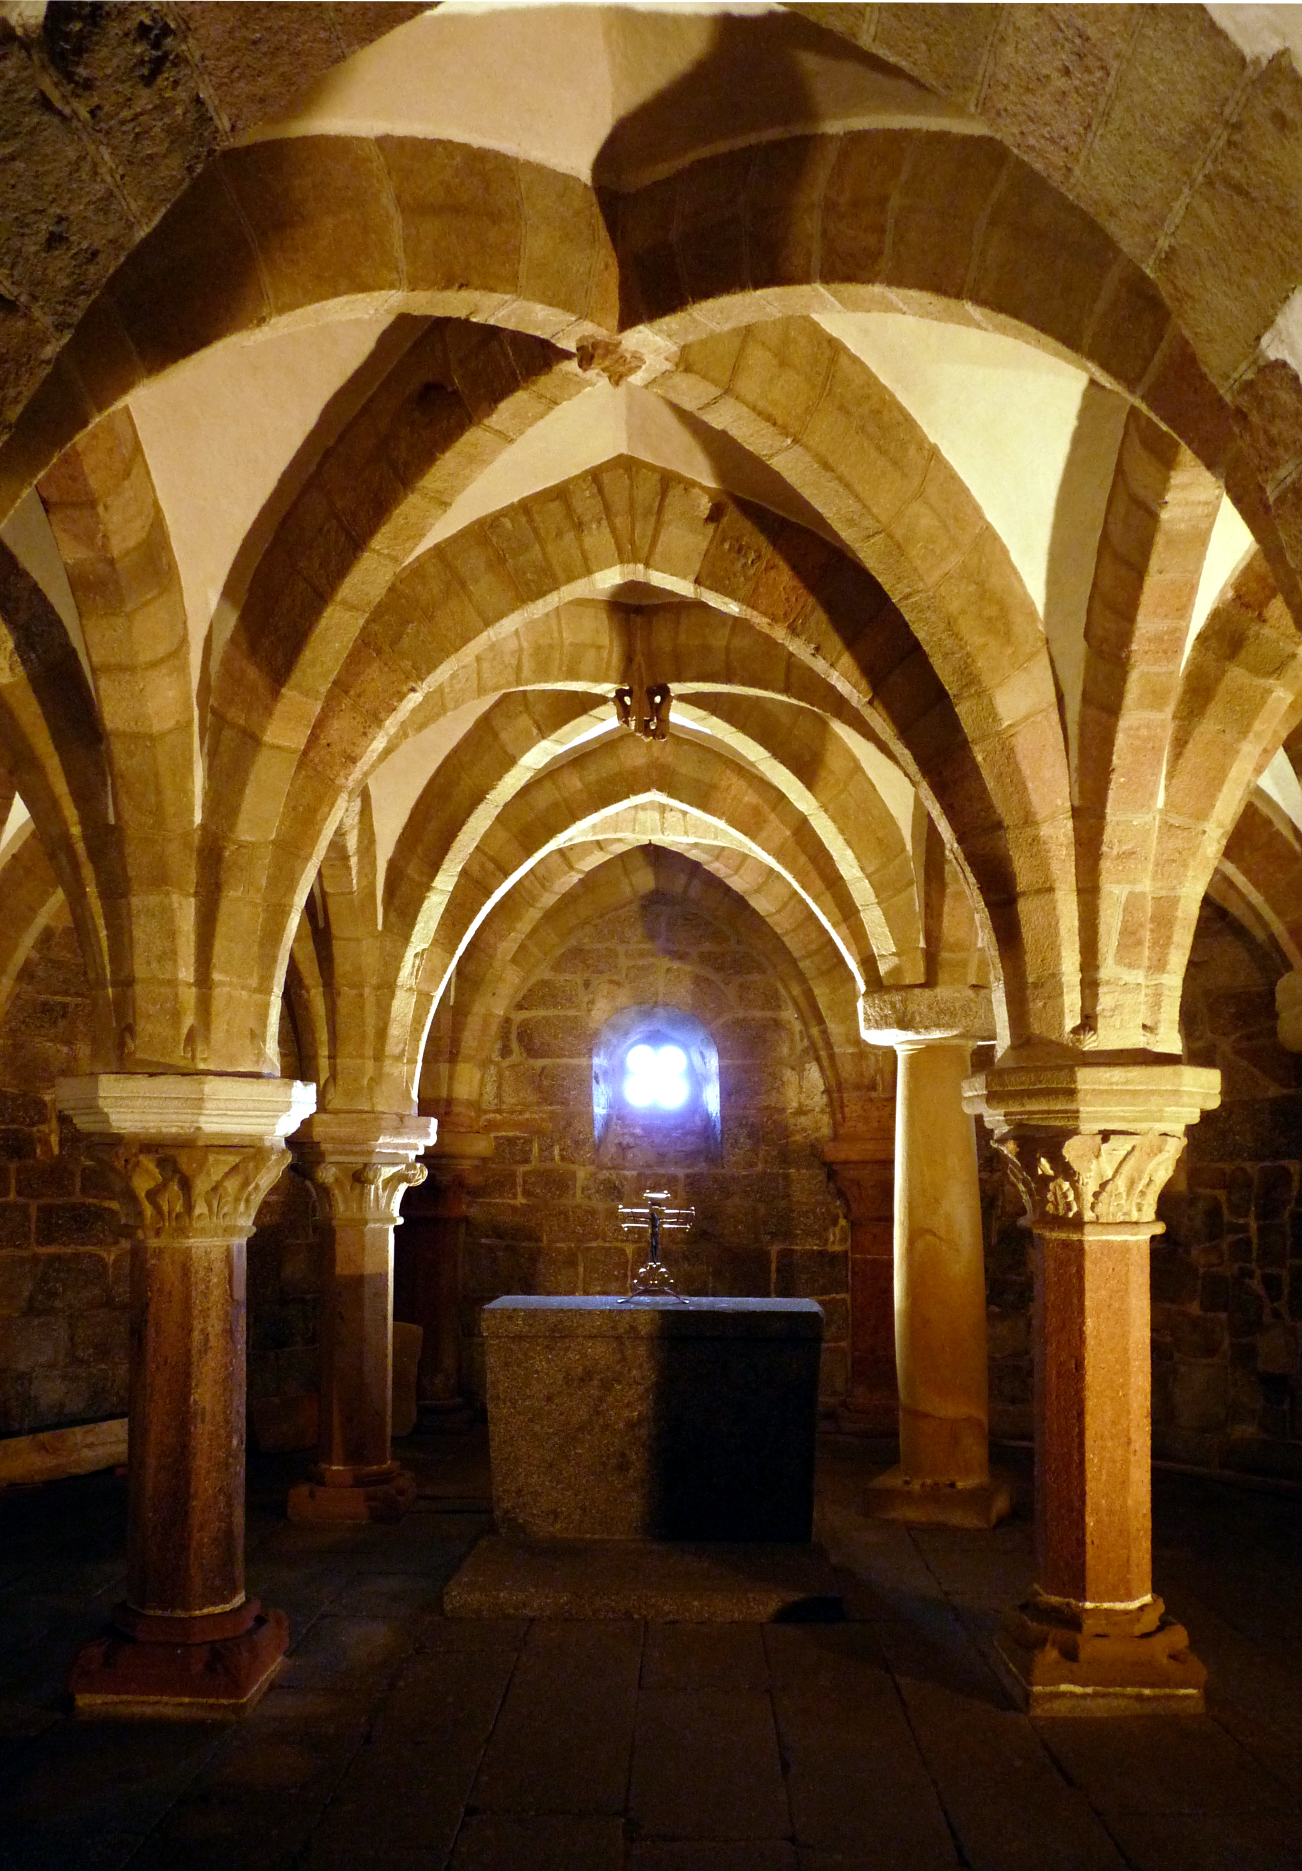
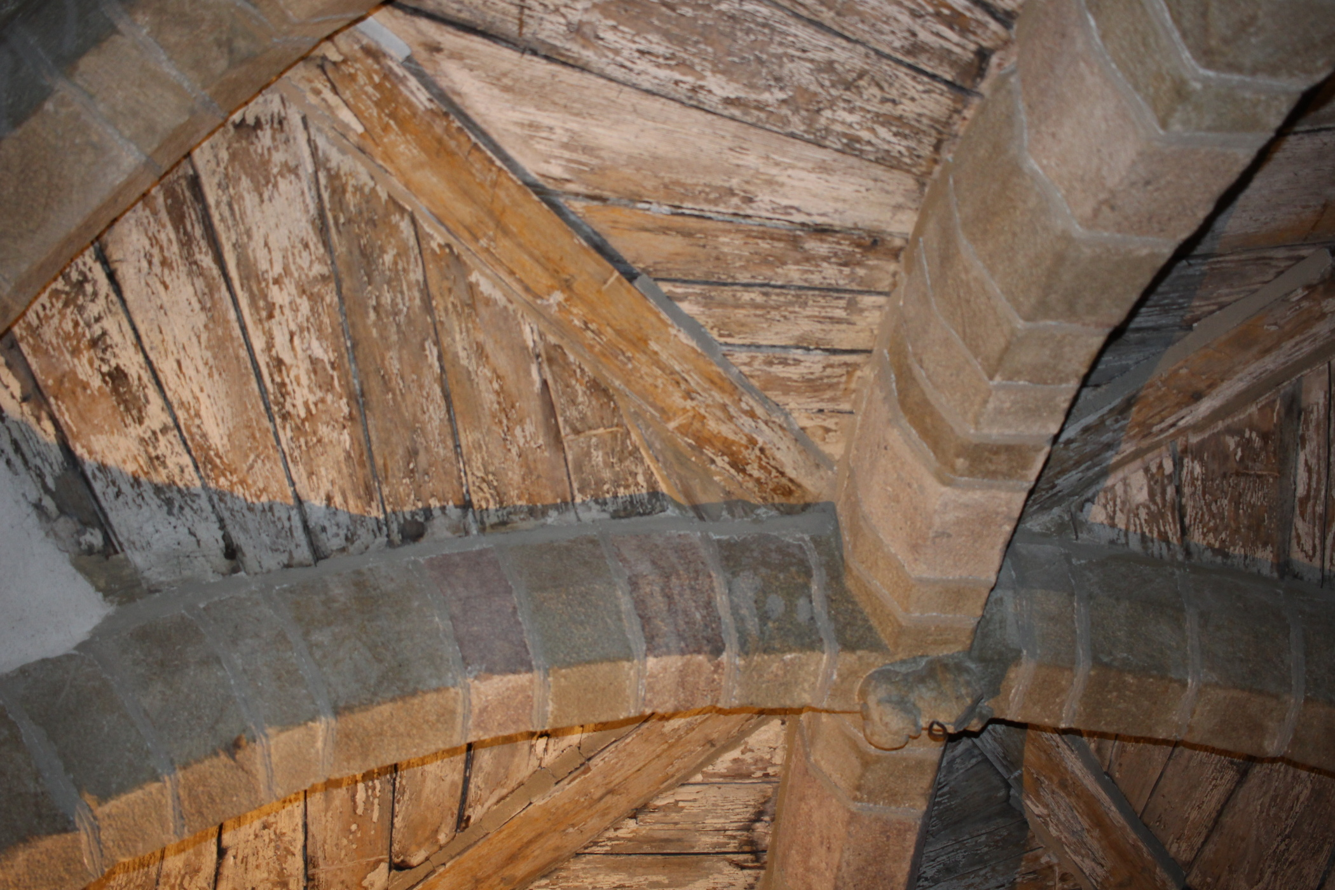
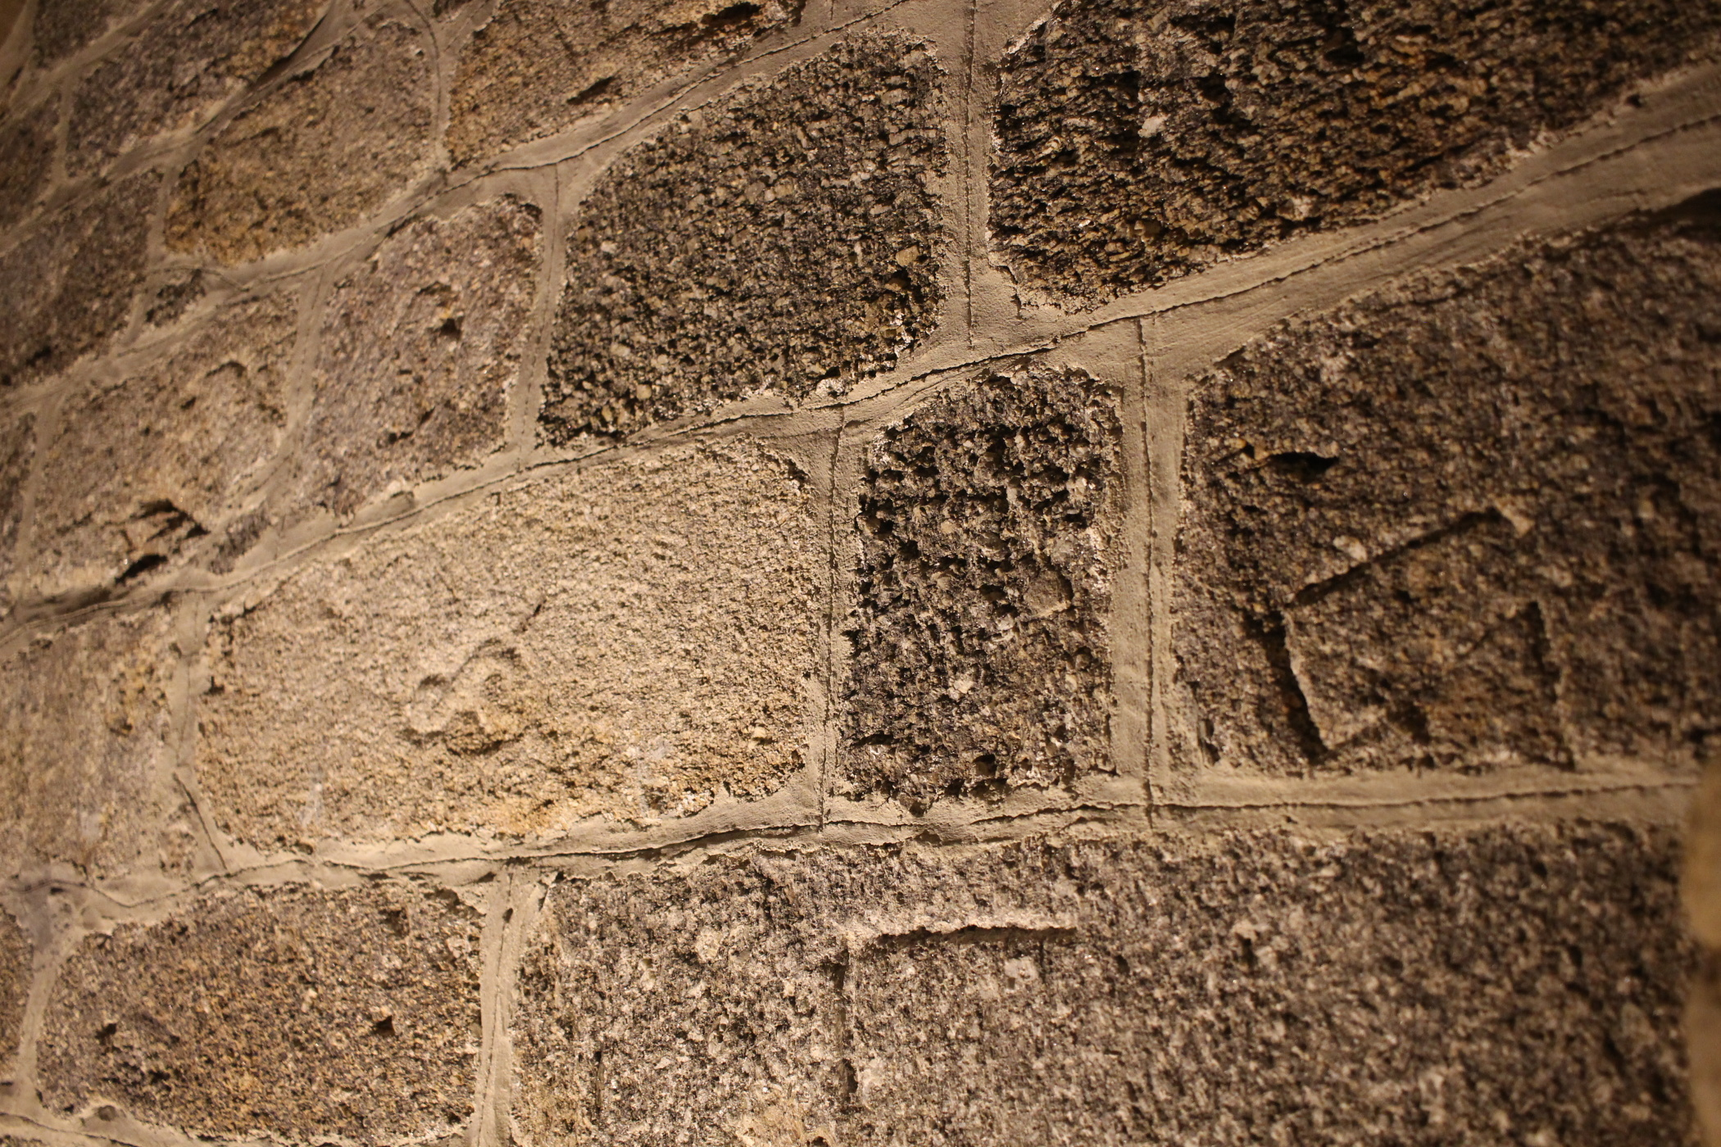
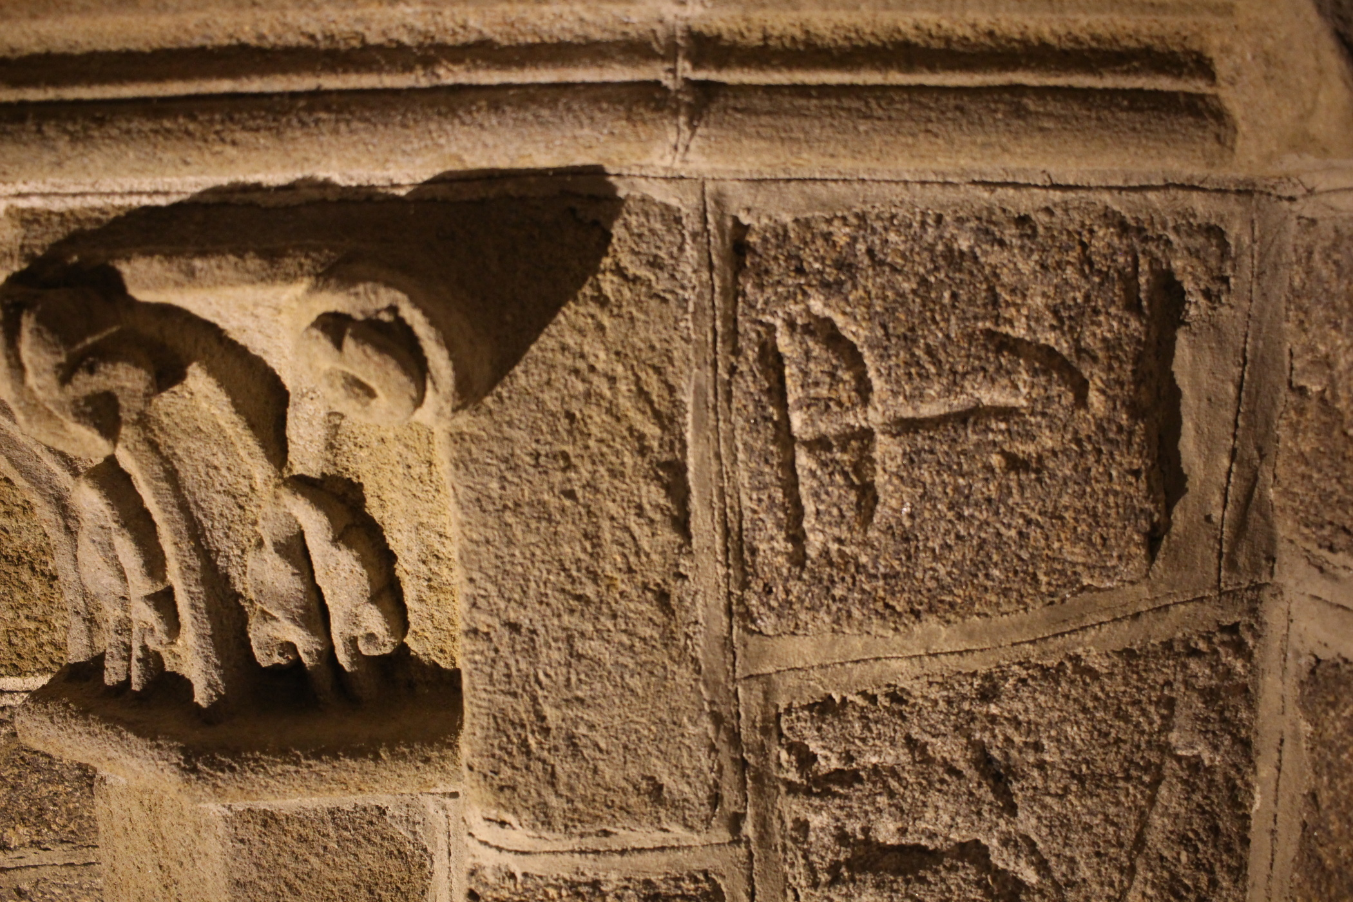
Krypta

Slide 16
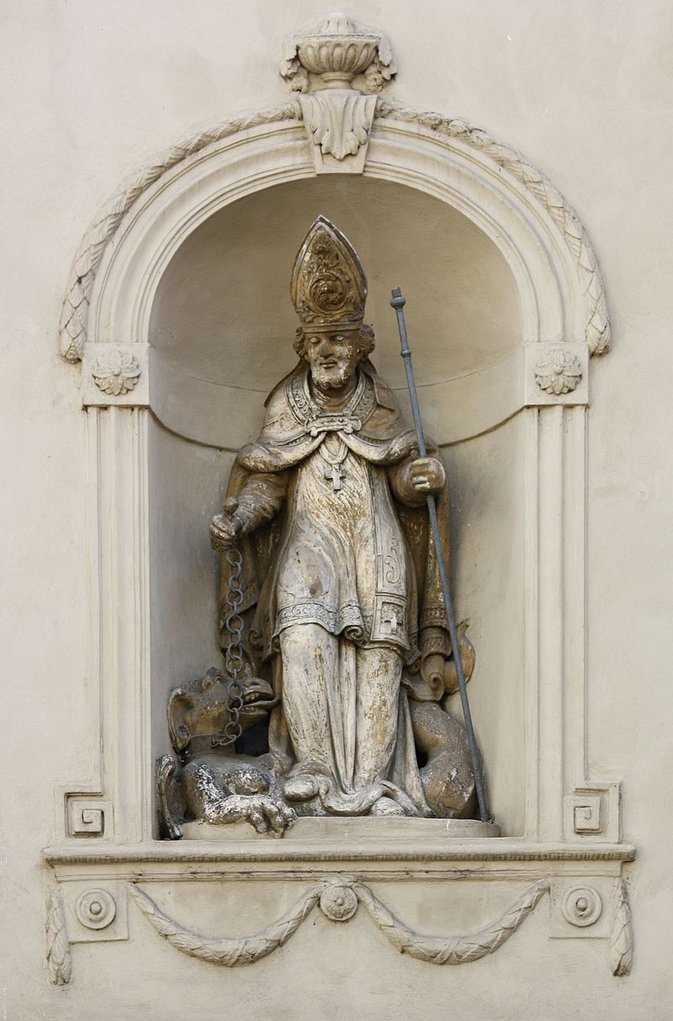
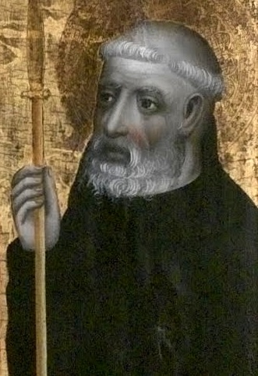
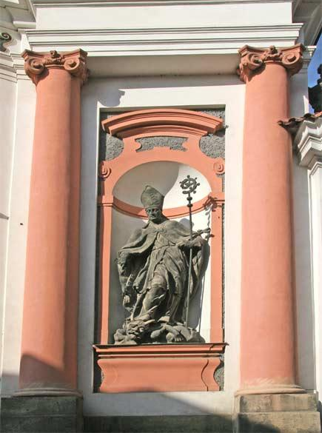
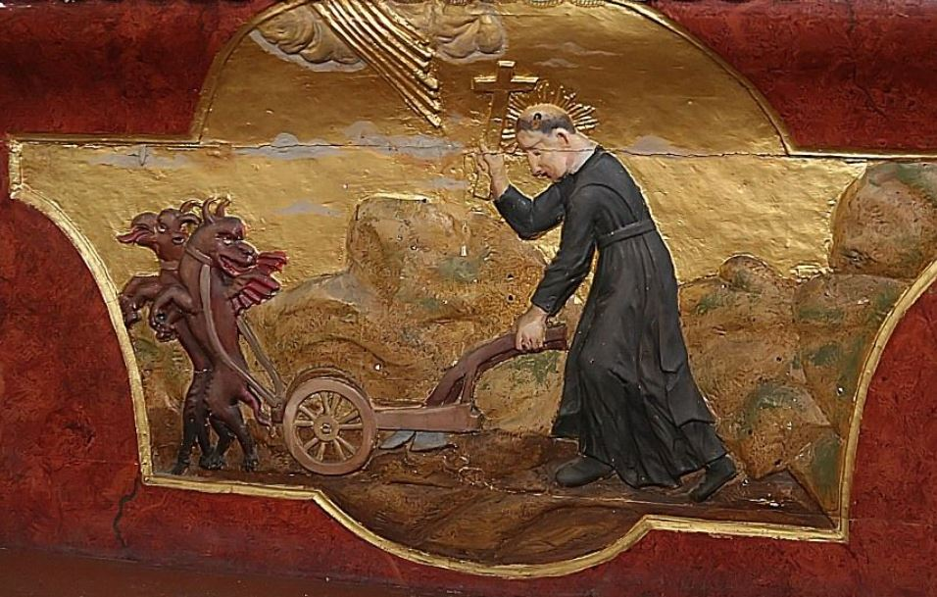
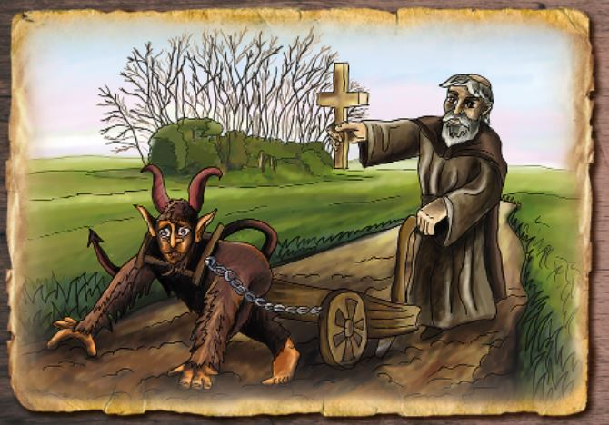
Svatý Prokop
Narozen konec 10. století (Chotouň) – zemřel roku 1053
svatořečen 4. července 1204
patron: horníků, rolníků, poustevníků, vinařů, …
opat kláštera na Sázavě
Reliéf legendy o orbě s čertem v kostele sv. Prokopa

Slide 17
Kroměříž
Arcibiskupský zámek a zahrady
Právní rámec ochrany kulturního dědictví Karla Pospěchová

Slide 18
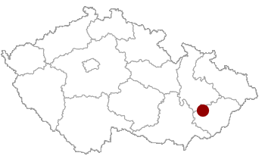
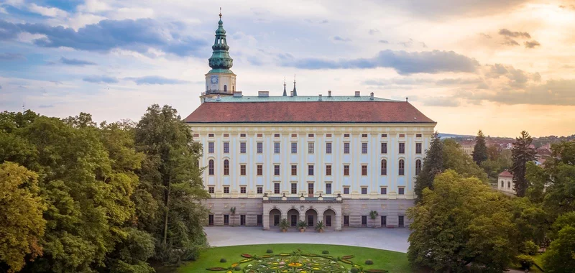
Úvod
Zámek Kroměříž se nachází v obci stejného jména v Kroměříži ve Zlínském kraji.
Na seznam světového dědictví UNESCO byl zapsán v roce 1998 spolu se zámeckým parkem a květinovou zahradou.
Do roku 1949 byl zámek v majetku olomouckých biskupů.
Dnes je zámek ve vlastnictví českého státu, obrazárna a interiér patří olomoucké arcidiecézi.

Slide 19
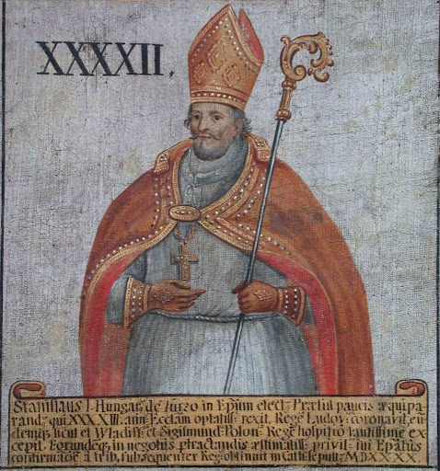
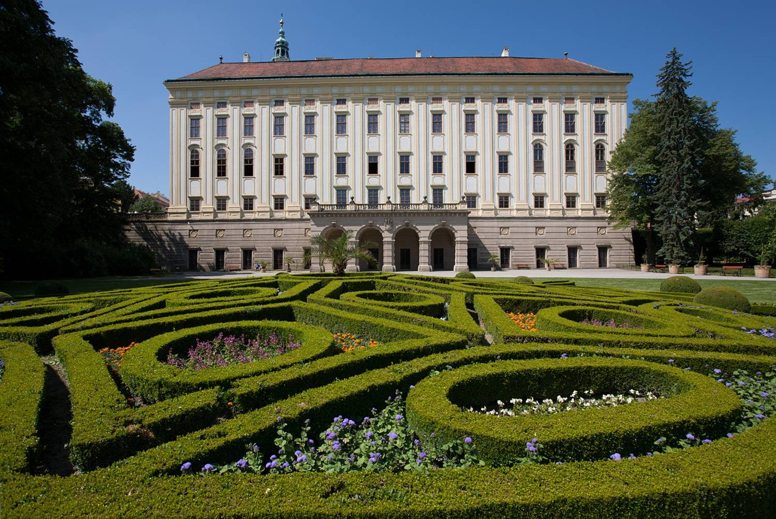
Historie zámku
Zámek byl postaven na místě gotického hradu.
Na počátku 16. století jej nechal biskup Stanislav Thurzo přeměnit na renesanční zámek.
Zámek pak sloužil jako hlavní sídlo olomouckých biskupů.
Stanislav Thurzo

Slide 20
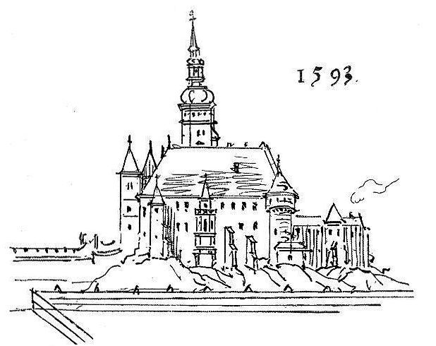
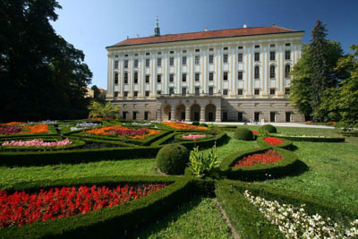
Po zničení třicetiletou válkou byl zámek přestavěn v pozdně barokním slohu.
Z této doby pochází i areál zámeckého parku a květinová zahrada.

Slide 21
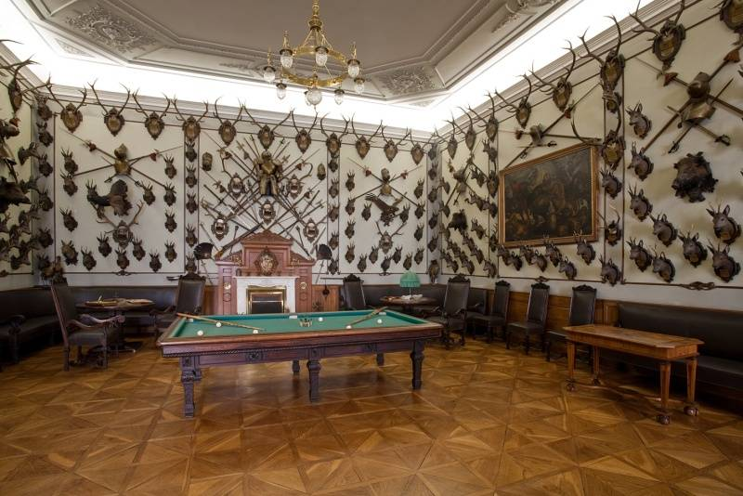
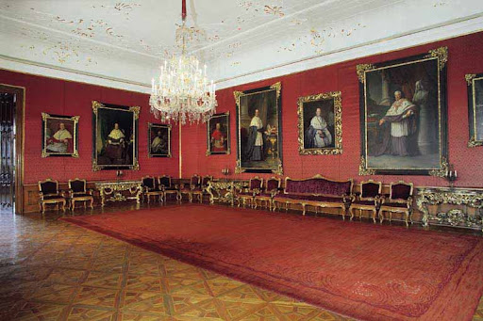
Interiér
Za vidění stojí reprezentativní a obytné místnosti s cenným vnitřním vybavením, mezi které patří lovecký sál, poradní sál a trůnní sál, ale i růžový a carský salon.
Lovecký sál
Poradní sál

Slide 22
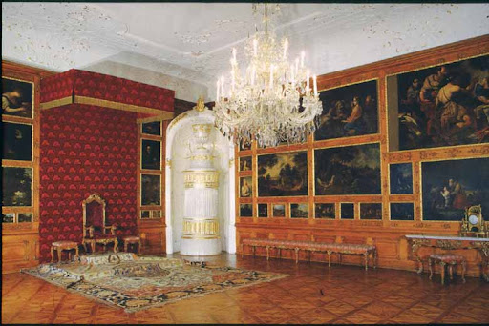
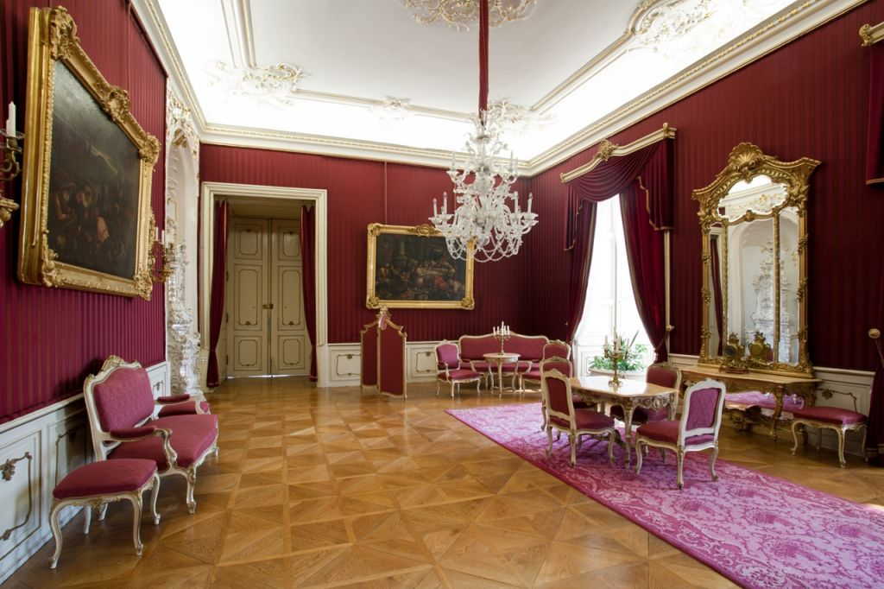
Trůnní sál
Růžový sál

Slide 23
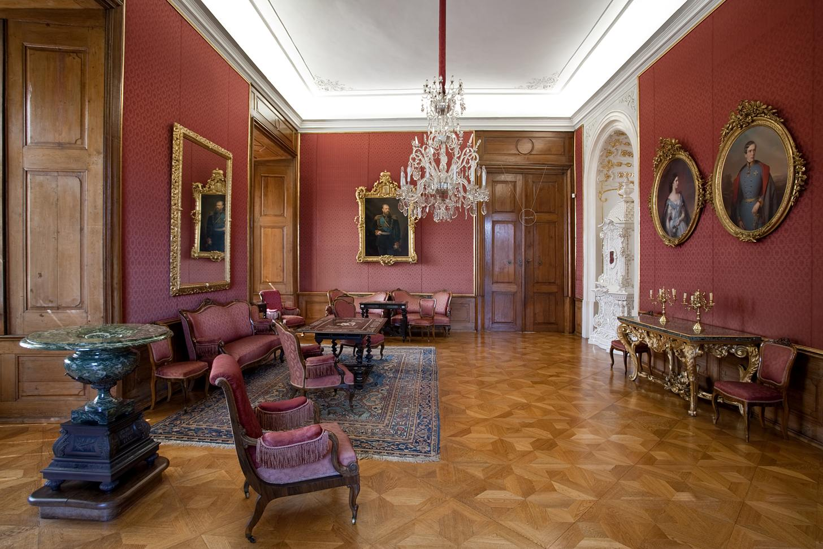
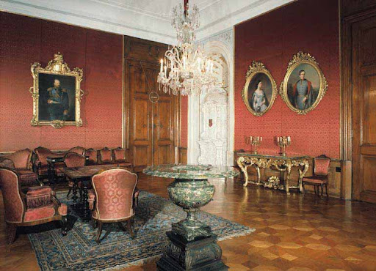
Carský salon

Slide 24
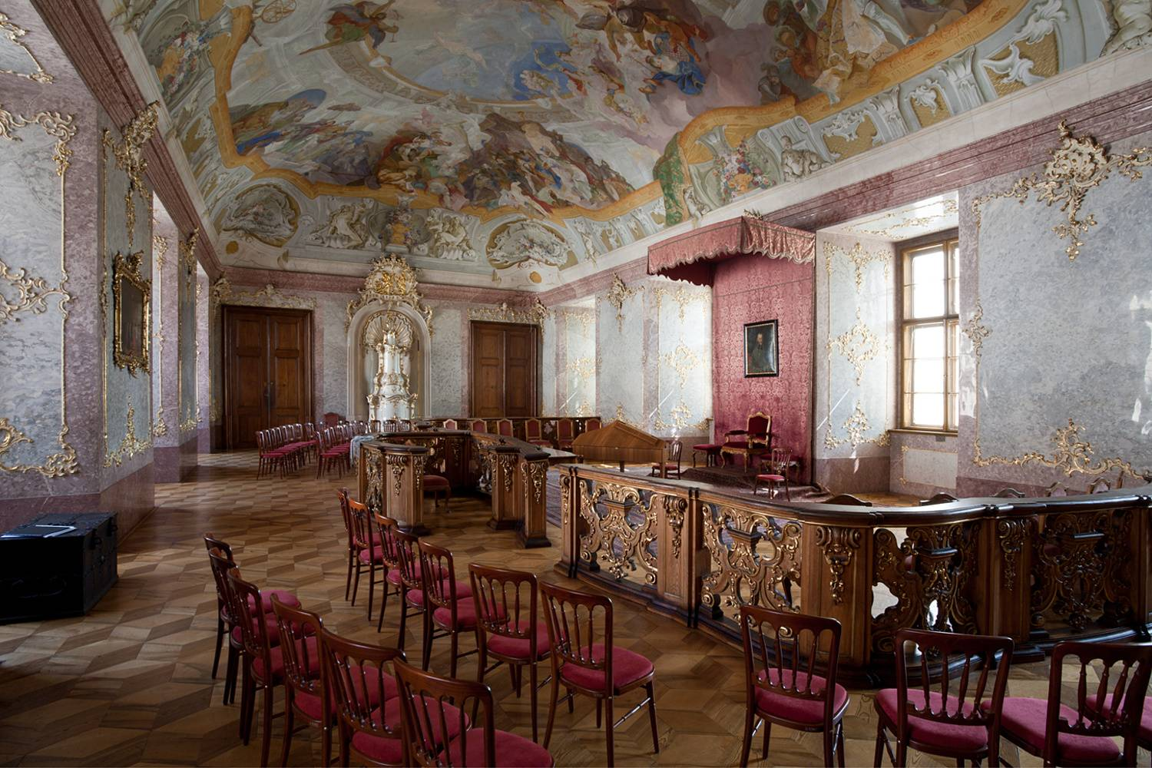
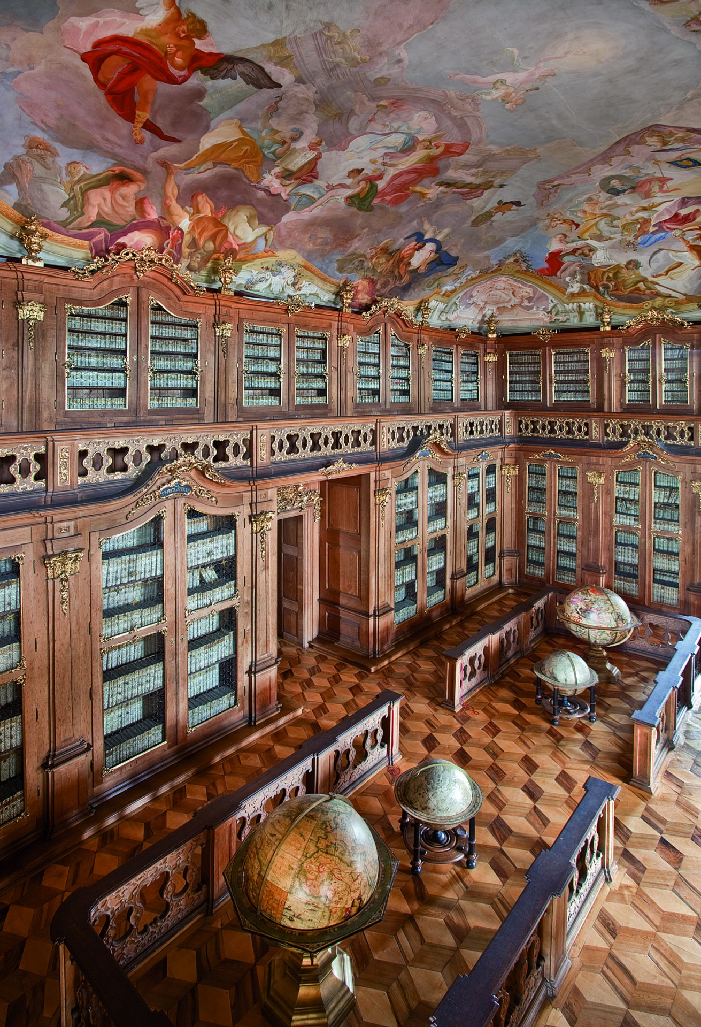
Mimořádně cenný je manský sál s nástropními freskami od Franze Antona Maulbertsche, zámecká knihovna a sněmovní sál.
Manský sál
Zámecká knihovna

Slide 25
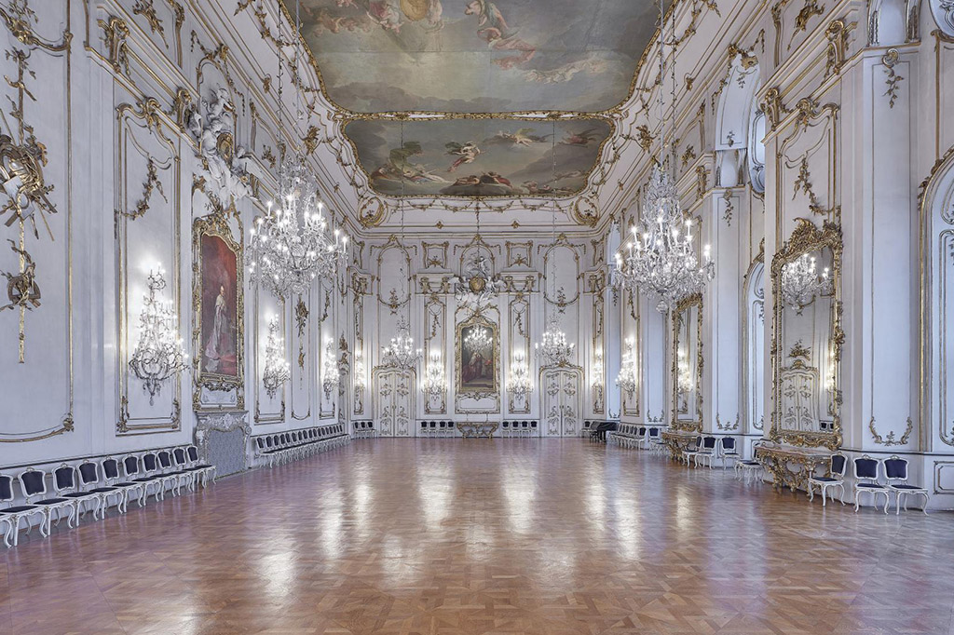
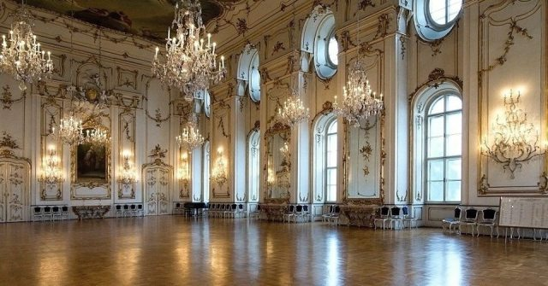
Sněmovní sál

Slide 26
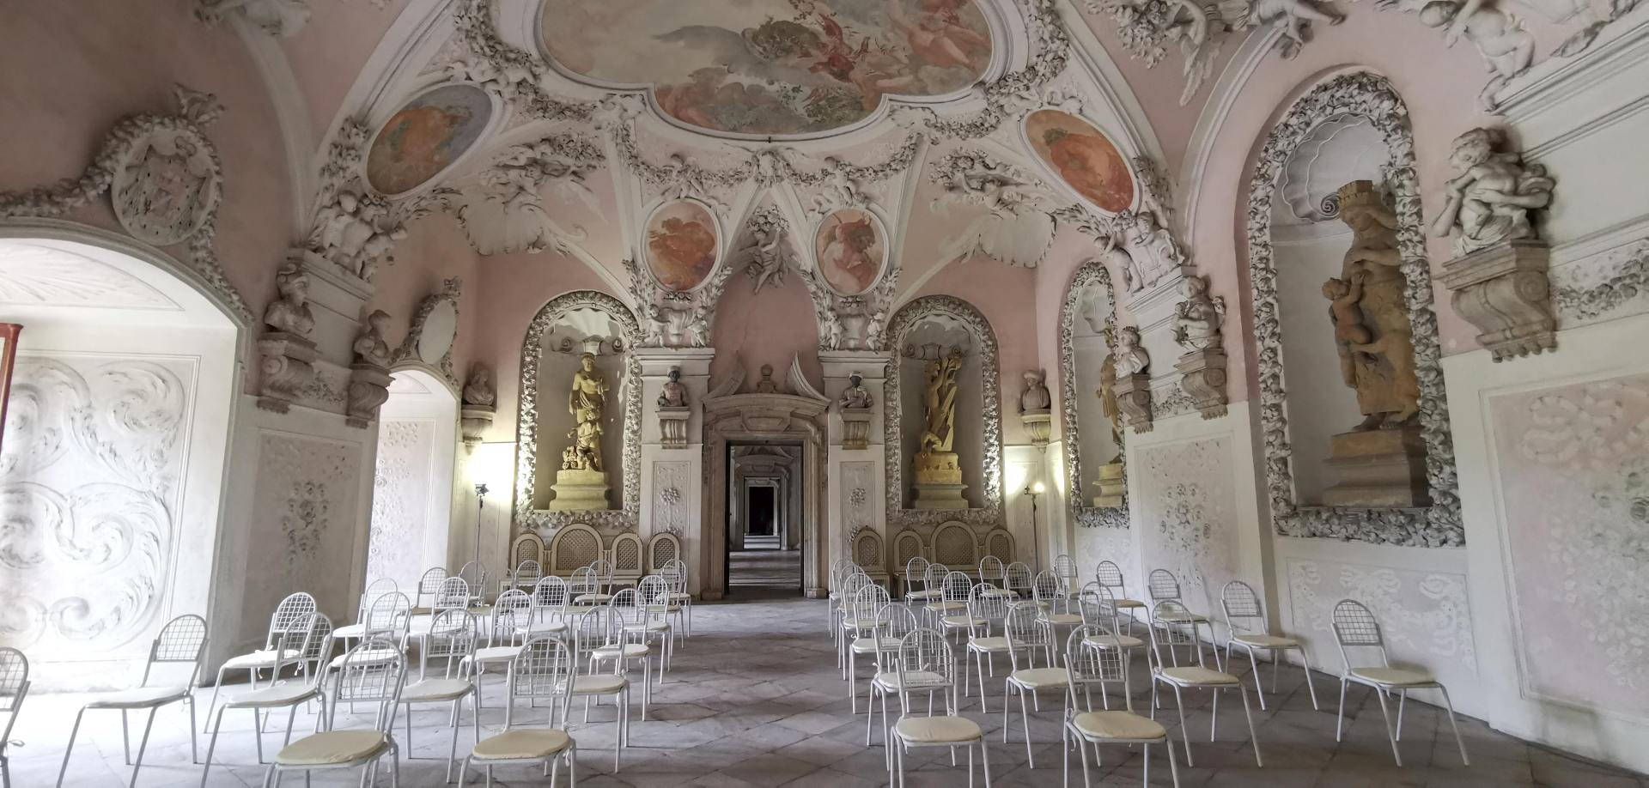
Sala terrena je bohatě zdoben štukovou výzdobou.

Slide 27
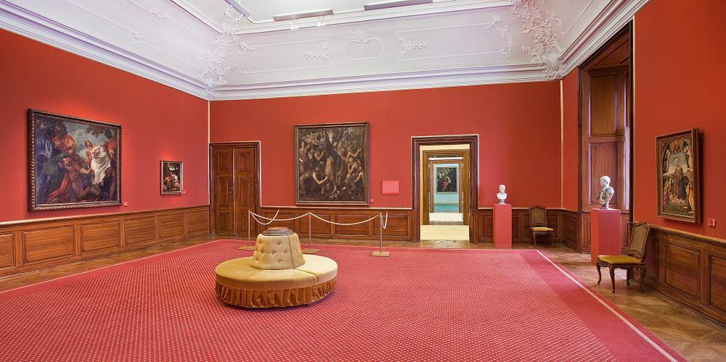
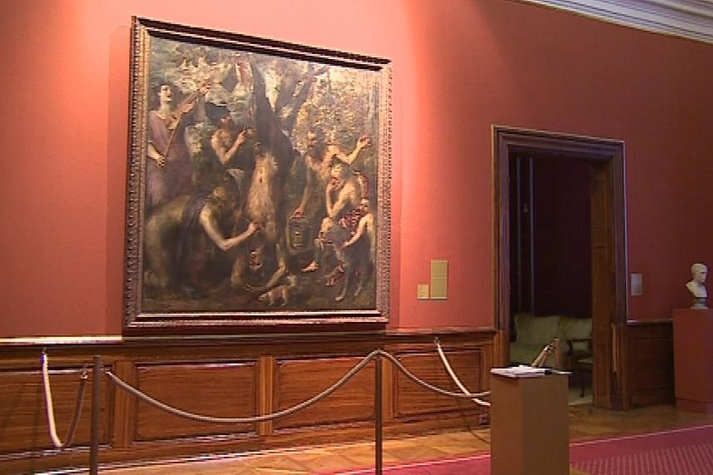
Zámecká obrazárna
Zámecká obrazárna je po pražské Národní galerii druhou nejvýznamnější v České republice.
V deseti sálech jsou k vidění díla německého, italského a nizozemského malířství 15. až 19. století.
Patří mezi ně obrazy Lucase Cranacha staršího, Paola Veroneseho nebo Tiziana (dílo Apollo a Marsyas).

Slide 28
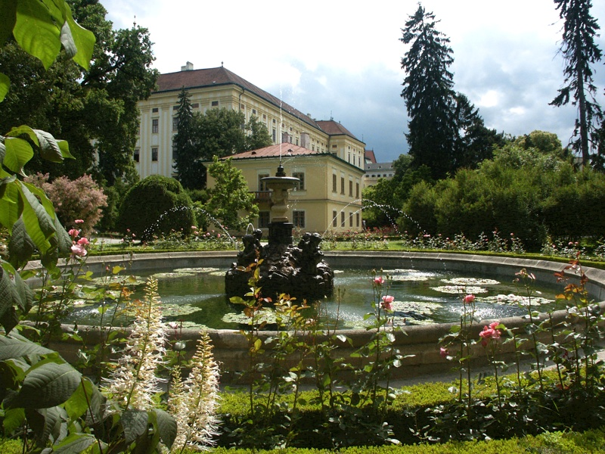
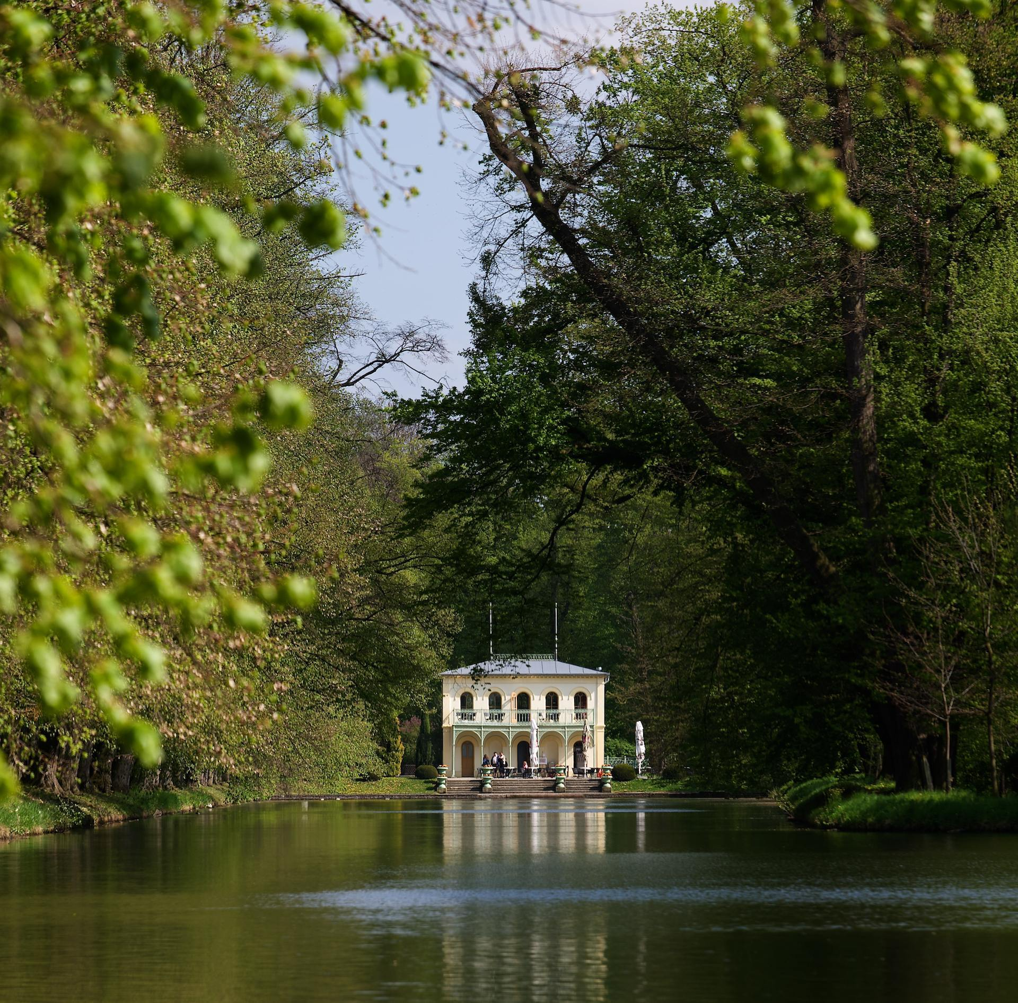
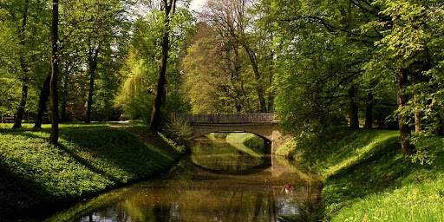
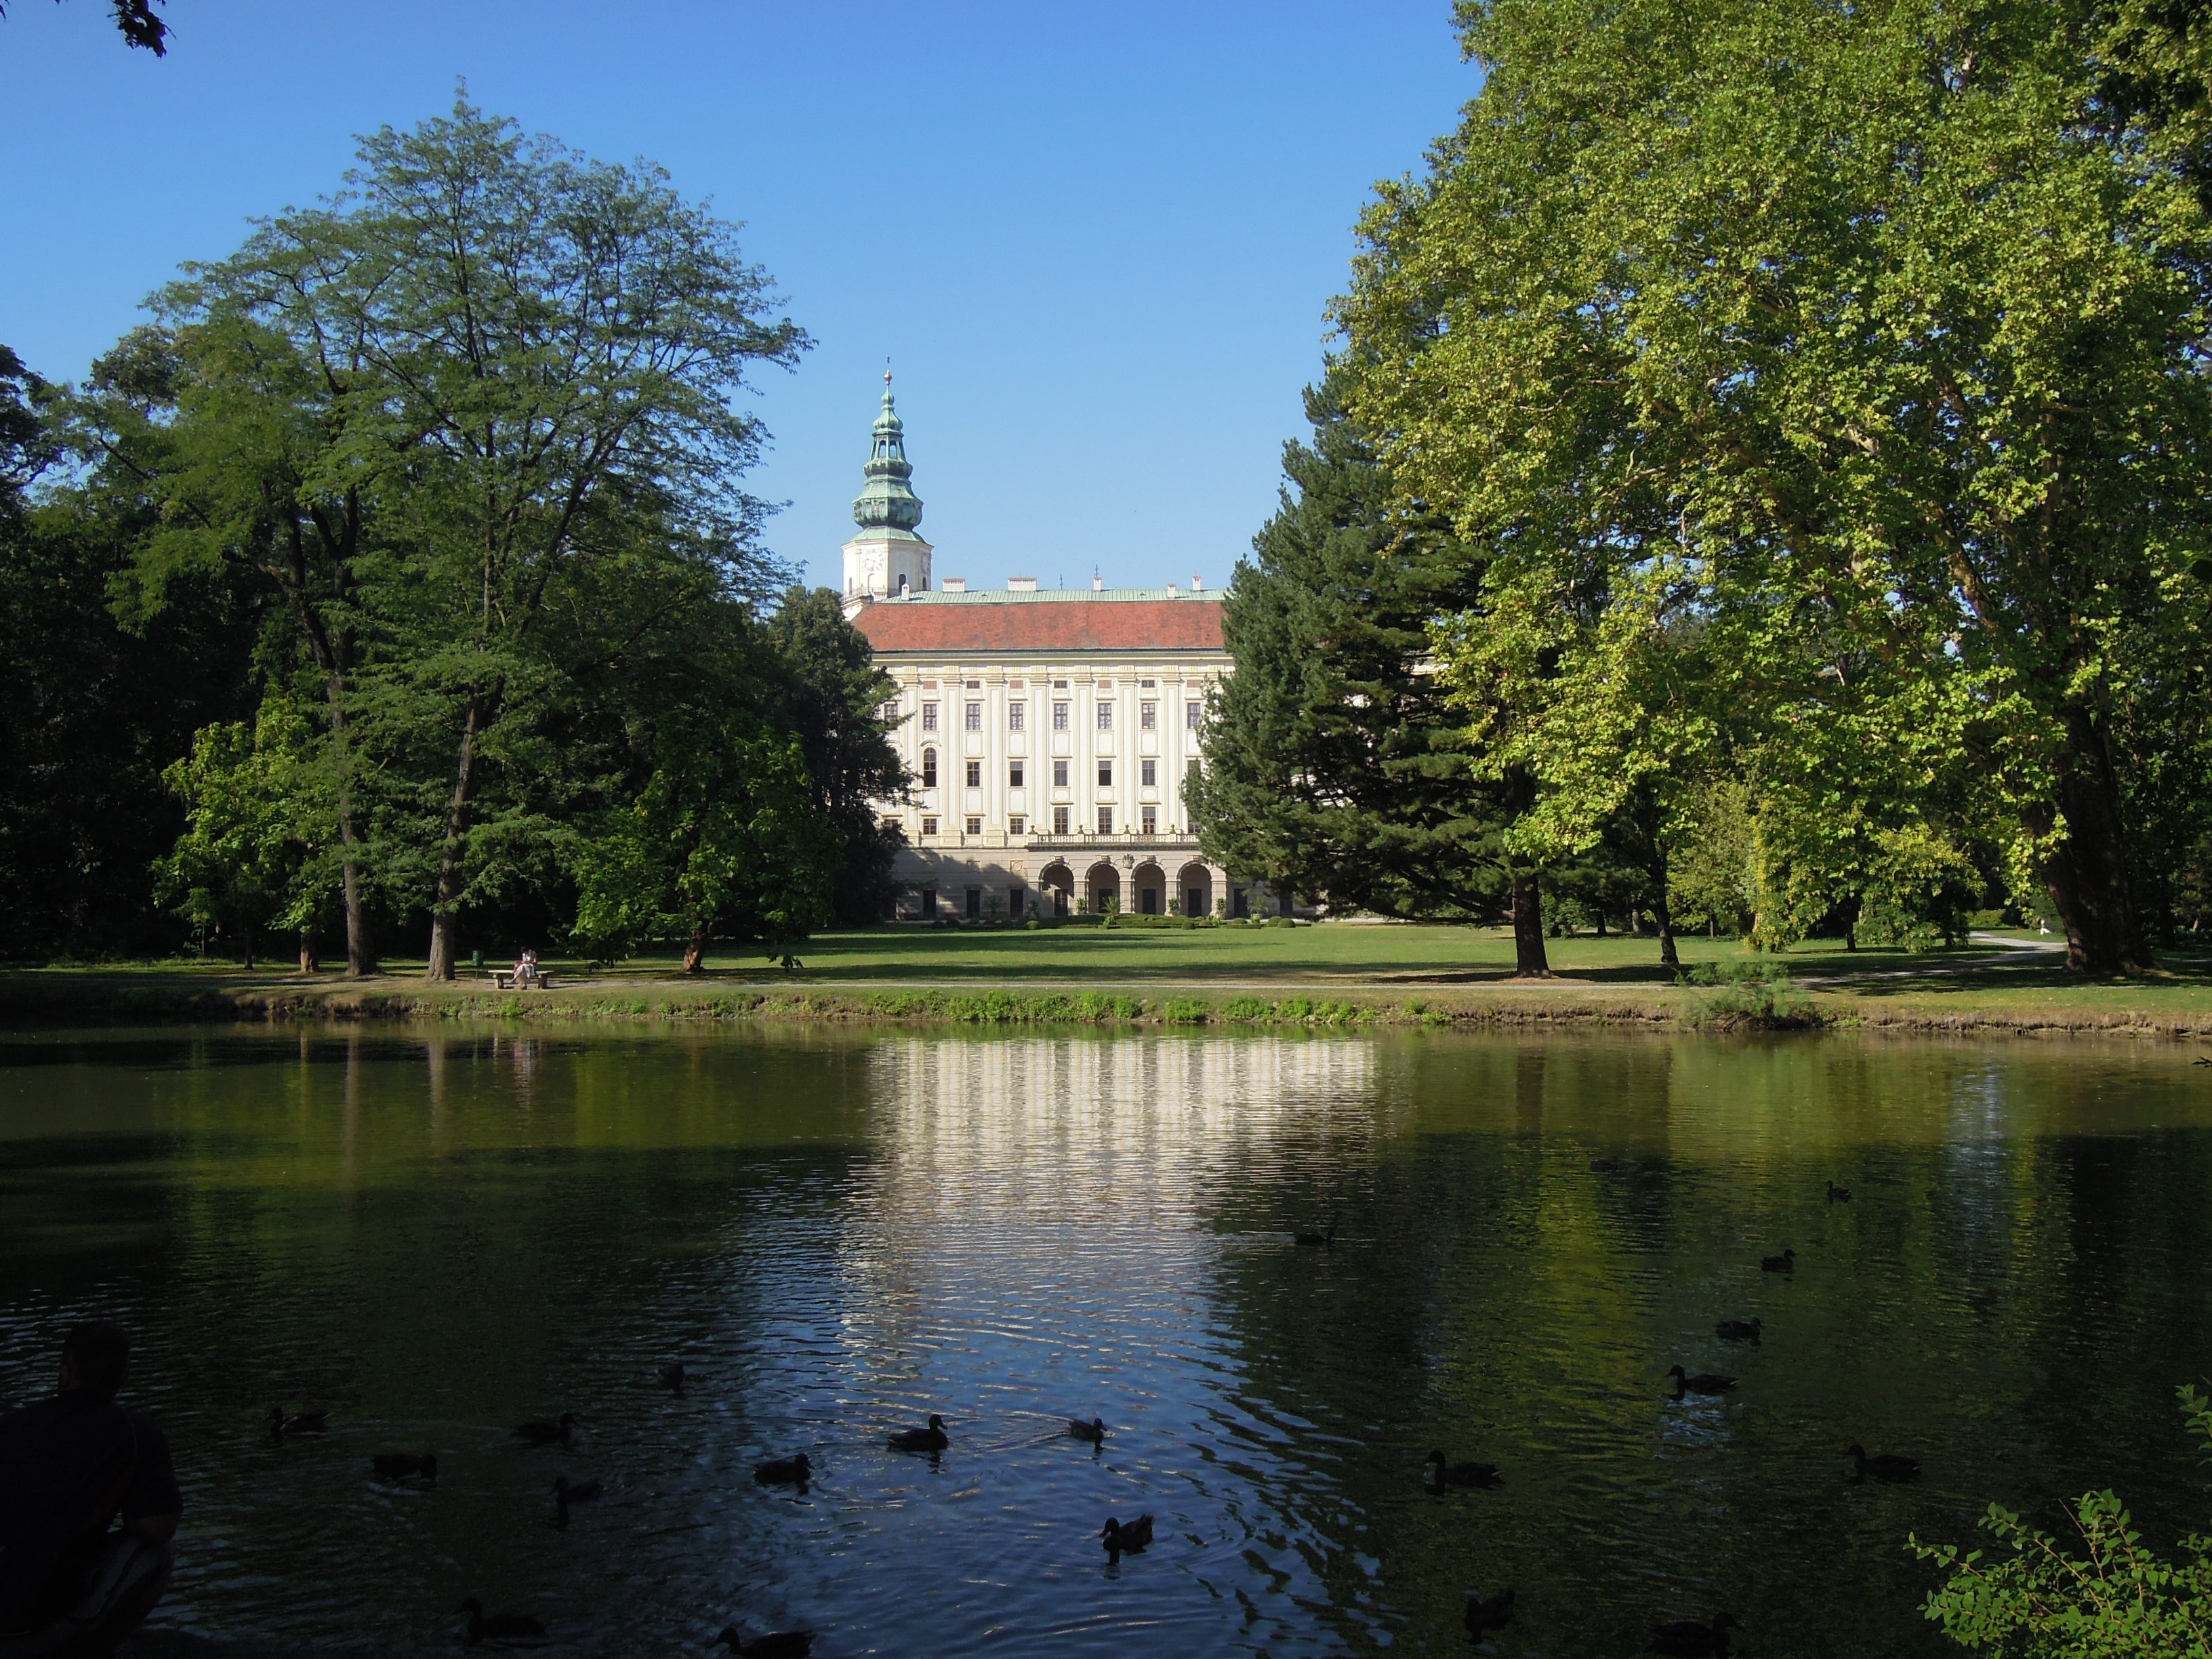
Zámecký park
Zámecký park je větší ze dvou zahrad zapsaných na seznam UNESCO.
Je to park ve stylu anglické zahrady.
Je to romantické místo se sítí vodních kanálů a jezírek, drobnými stavbami a sochařskou výzdobou.
Je zde vysazeno přes 200 vzácných druhů stromů z různých částí Evropy, Ameriky a Asie.
Zámecká zahrada je celoročně přístupná veřejnosti.

Slide 29
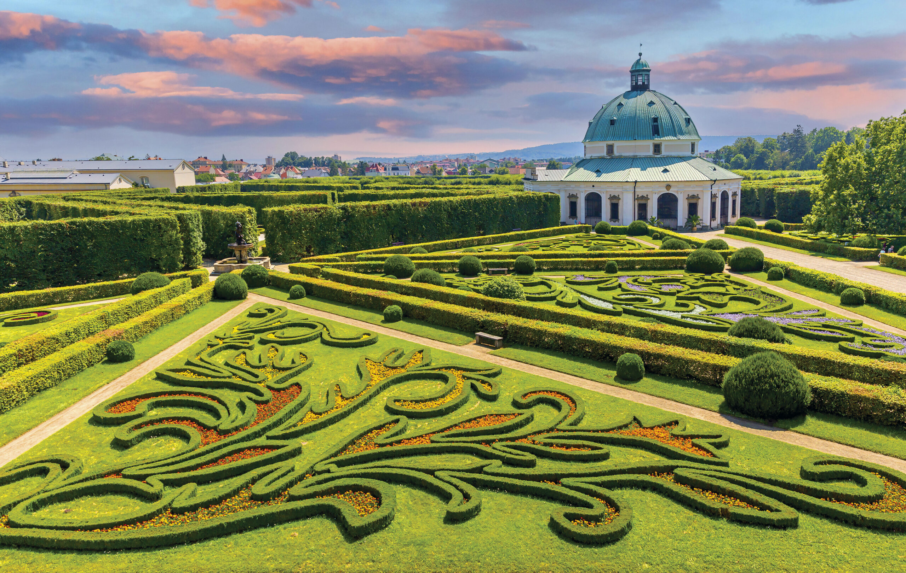



Květná zahrada
Květná zahrada je raně barokní park s geometrickými prvky francouzské zahrady.
Zahrada má přesnou symetrii a je bohatě zdobena sochami a fontánami.
Vše je obklopeno vysokými a dlouhými živými ploty, které jsou vysázeny na půdorysu trojúhelníků.
Celou jednu stranu květinové zahrady tvoří kolonáda, která původně sloužila jako hlavní vchod.

Slide 30
Lednicko-valtický areál
Právní rámec ochrany kulturního dědictví Kristýna Solawová

Slide 31



Úvod
jedna z největších pokladů České republiky
mezi řekou Dyjí u Lednice a rakouskou hranicí u Valtic
název - od obcí a zámků Lednice a Valtice
1992 - vyhlášen za KPÚ
1996 - zapsána na seznam UNESCO
celková plocha - 283 km2
zámecké budovy, zahradní domky, sochy, rybníky, lesy, park

Slide 32


Zámek Lednice
národní kulturní památka (NKP)
gotika > renesance > baroko > klasicismus > novogotika (1846-1858)
dílem vídeňského architekta J. Wingelmüllera a J. Heidricha
interiér zdoben kazetovými stropy, vyřezávaným obložením stěn a zárubní a samostatnými schodišti

Slide 33


Zámecký skleník
stavba skleníku zahájila roku 1844 poslední přestavbu zámku a se svou moderní železnou konstrukcí a polokruhovitou formou byla v tehdejší době mimořádně pokroková
délka - 92 m
šířka -13 m
výška -10 m
subtropické a tropické rostliny

Slide 34


Minaret
nejstarší romantická stavba
v zámeckém parku
postaven v letech 1797-1802 v maurském slohu
3 vyhlídkové ochozy a na nejvyšší vede 302 schodů
spodní část má 8 místností, bohatě zdobených na stropech, stěnách i podlaze orientálními ornamenty
v letech 1688-1696 vybudován monumentální komplex trojkřídlé stáje s jízdárnami
nejstarší dochovanou částí zámku
Jízdárna

Slide 35


Slide 36

Zámek Valtice
vybudován nedaleko někdejšího středověkého hradu, připomínaného již koncem 12. století
rod Seefeldů > Lichtenštejnové, postavili zde renesanční zámek
současnou barokní stavbu zahájil koncem 17. století Karel Eusebius z Lichtenštejna
hlavním rodovým sídlem vybudovaným za účasti předních architektů (Carrati, Tencalla, Marinelli, Ospel)
závěrečnou podobu dal zámku architekt J. B. Fischer z Erlachu
jeden z nejpozoruhodnějších barokních celků na Moravě

Slide 37
Děkuji za pozornost

